Slide 1





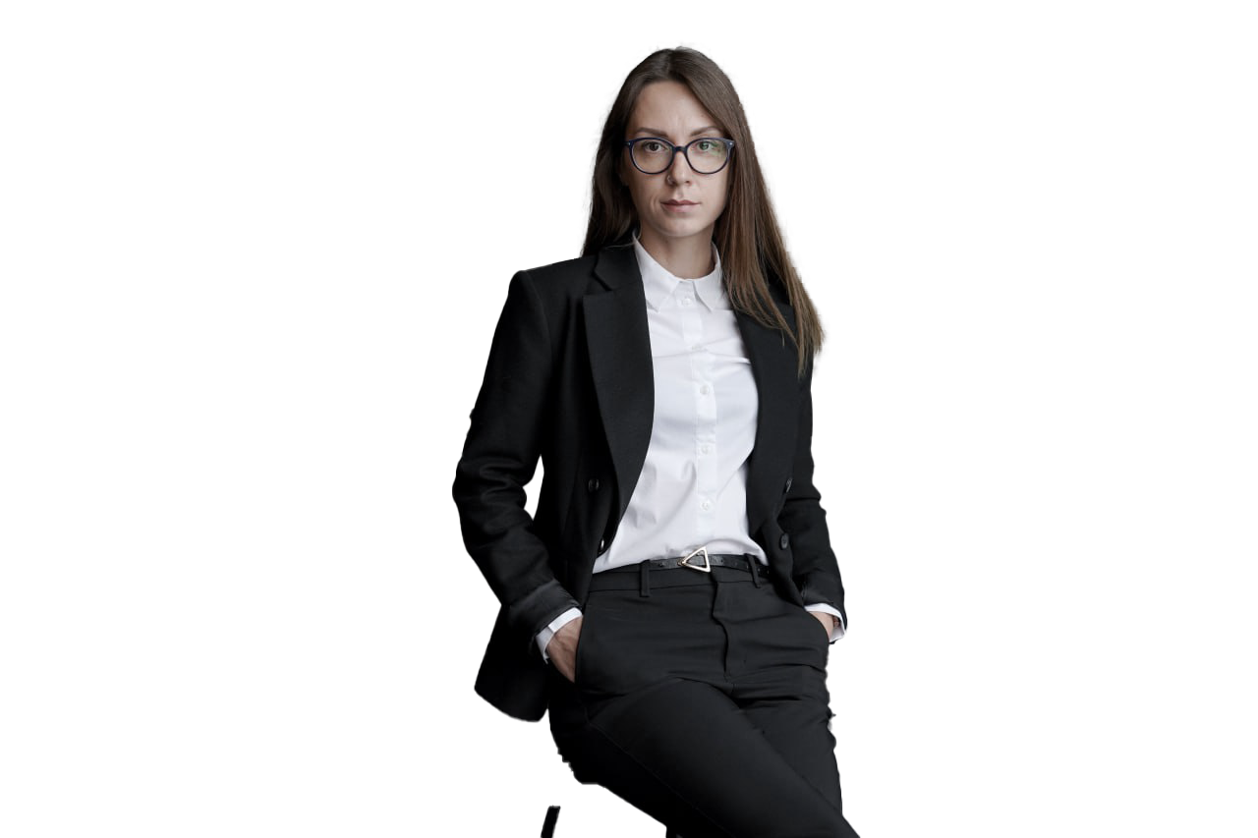

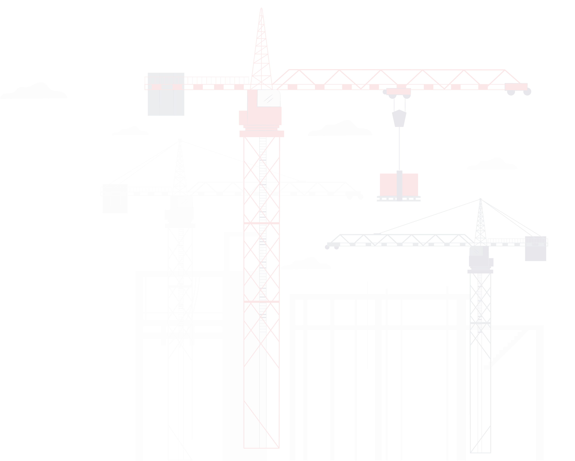







Фото
Федорова Вера
Коммерческий директор
ООО "REVIZOR"
Фабрика дверей и люков REVIZOR, противопожарные двери на каждой стройке

Slide 2

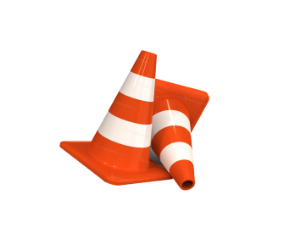
ПРОБЛЕМА
С какими сложностями сталкиваются ваши заказчики:
Двери не держат отделку
(камень, керамогранит → падает, лопается, провисает)
Нет адаптации под проект, нет BIM-моделей
→ проектировщики рисуют от балды
Переделки на стройке
→ задержки, срывы, доп. затраты
МОПы теряют класс
→ падает ценность проекта
Заказчики еще сталкиваются с тем, что они заказывают нашу продукцию в последний момент.
Если это планировать с самого начала, то сроки будут выдержаны.
Решение будет более экономичным, они смогут сэкономить бюджет. а мопы будут выглядеть более дорогими, и что повысит стоимость и привлекательность квадратного метра в бизнес и премиум жилье.

Slide 3


ПРИМЕР:
Для компании [Клиент] мы поставили 500 тонн металлопроката на стройку [Объект] на 10 дней быстрее графика, сэкономив им 1,2 млн руб.»*
РЕШЕНИЕ
Безопасность жизни и имущества
Это защищает как людей, так
и материальные ценности
Эстетика и невидимость.
Двери органично вписываются в дизайн, не нарушая архитектурную композицию и даже повышая стоимость «квадратного метра» проекта.
Повышение стоимости объекта.
Надёжные противопожарные двери делают недвижимость более привлекательной для покупателей и арендаторов — это инвестиция в безопасность и репутацию.

Slide 4
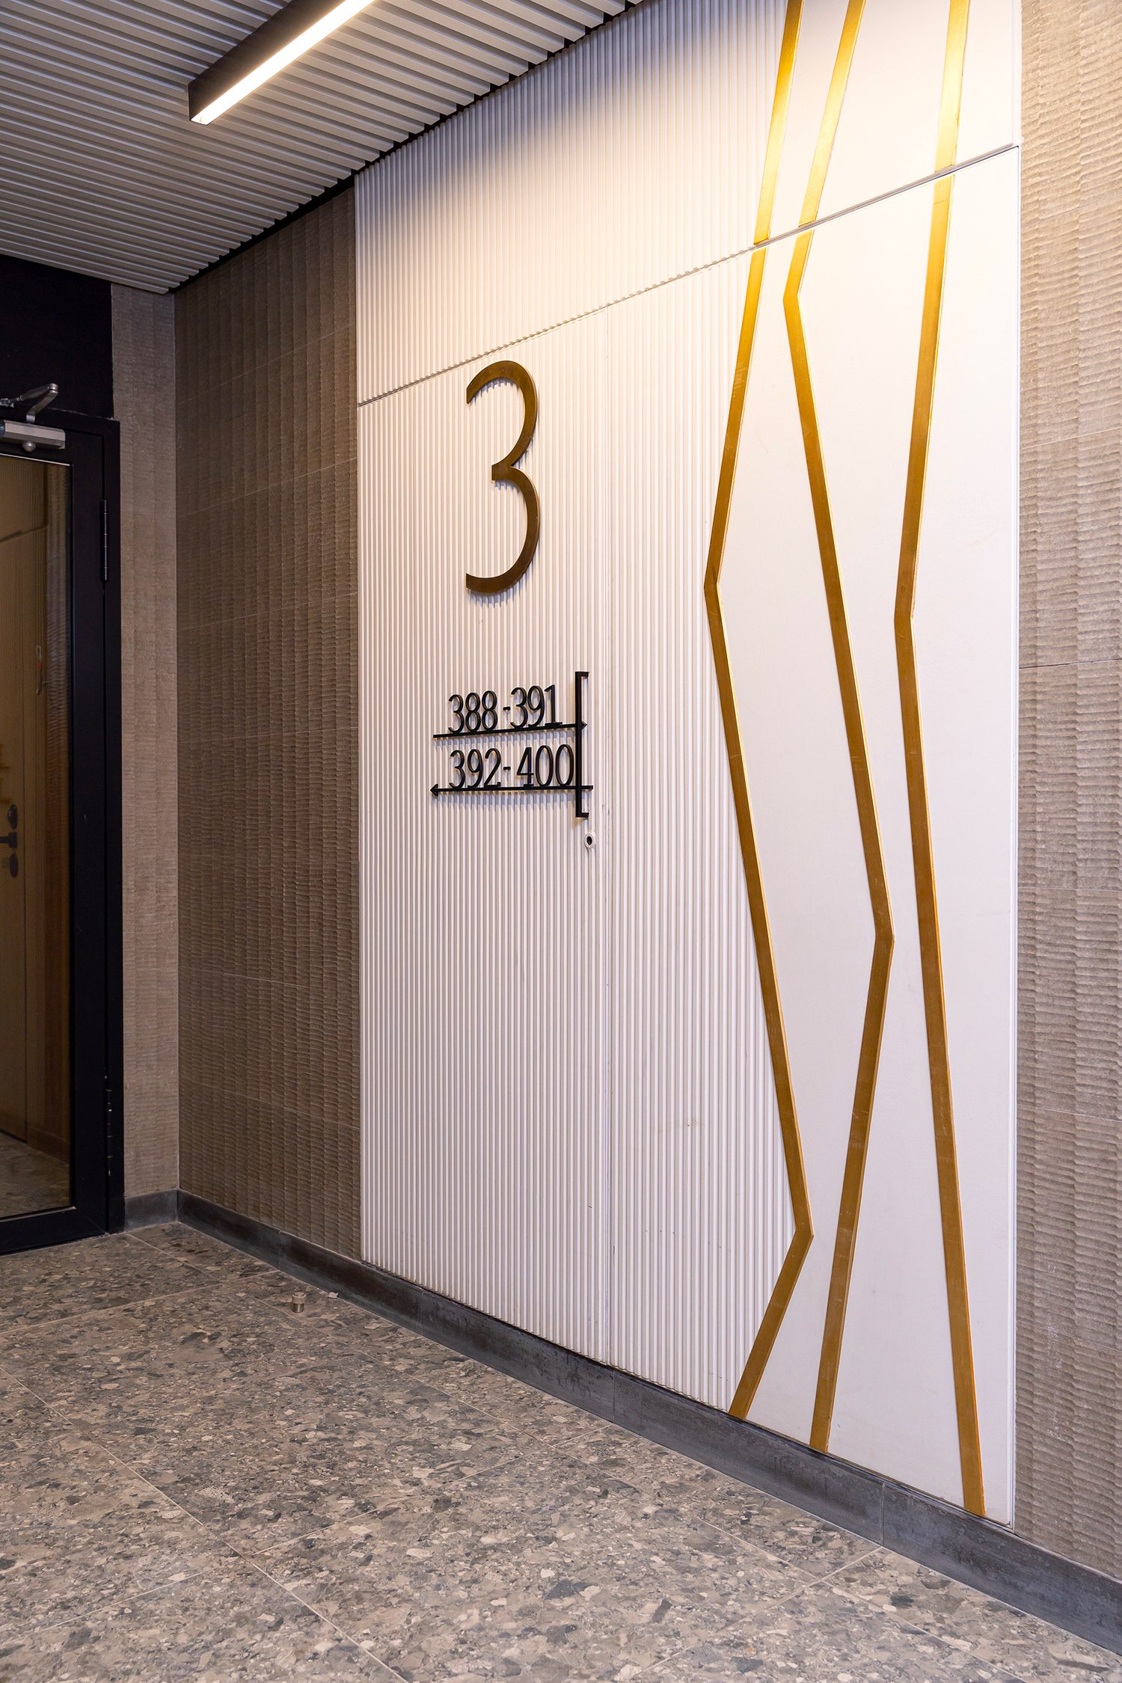
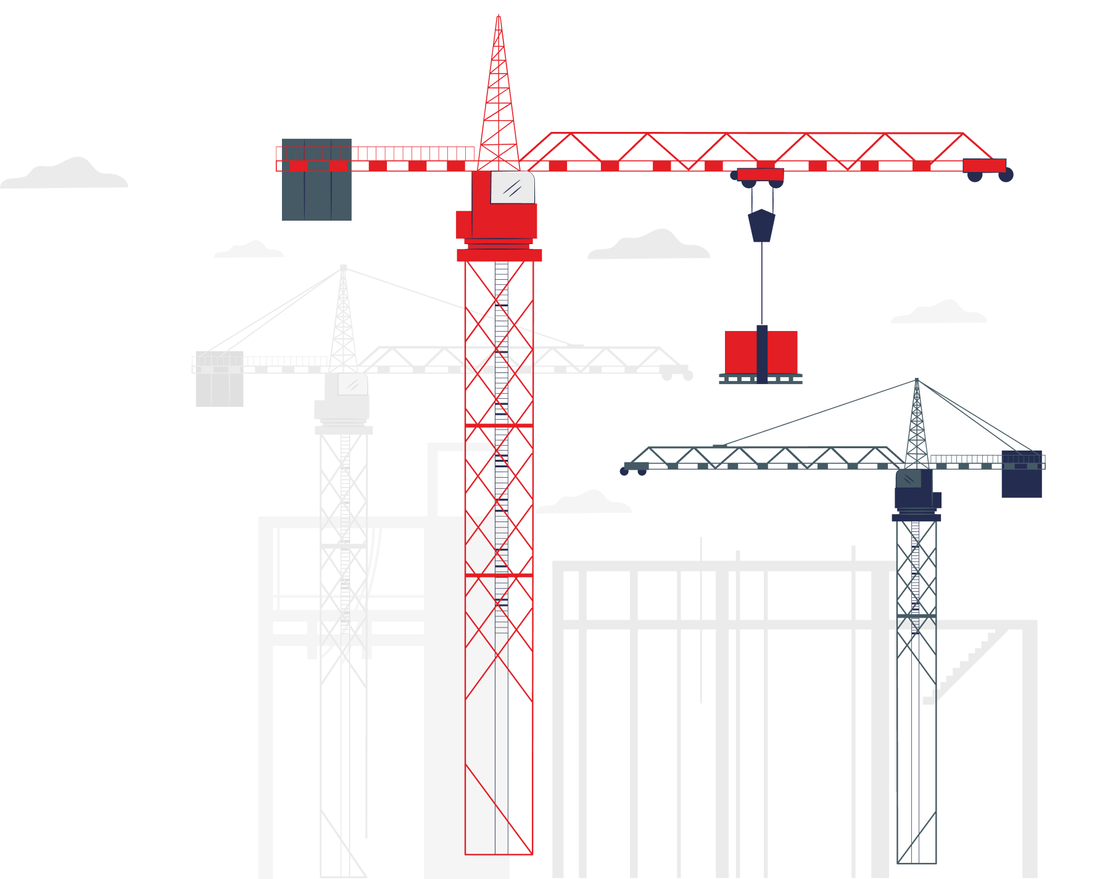
ПОЧЕМУ ВЫБИРАЮТ НАС?
Мы подключаемся на стадии проекта
Мы выдаём Revit/BIM-модели
Встраивайте двери в макет без переделок.
Индивидуальный инженер
Подбираем решения
под ваш интерьер и задачи.
Оценим бюджет заранее.
Понимаете стоимость и экономите время.
Увеличиваем стоимость м2
Высокий класс безопасности
повышает ценность объекта.

Slide 5
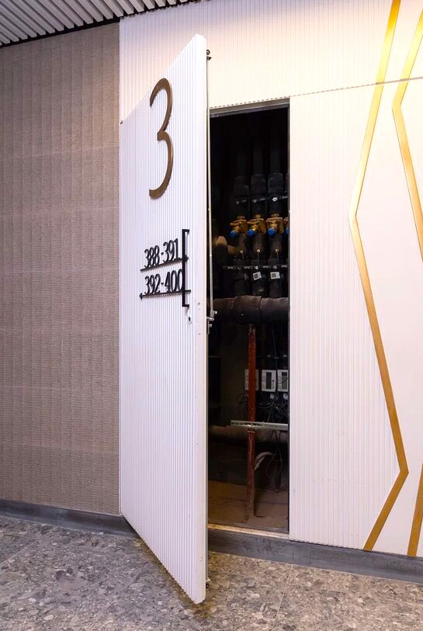
ПОЧЕМУ ВЫБИРАЮТ НАС?
Мы подключаемся на стадии проекта
Выделим персонального инженера
— он адаптирует наши решения под ваш проект.
Готовы приехать уже
сегодня на замер проёмов
— чтобы всё встало идеально.
Дадим Revit-библиотеку
— вставляйте сразу в проект, ничего не дорабатывая.
Просто напишите нам — и мы подключимся,
как будто вы уже наш постоянный партнёр.

Slide 6
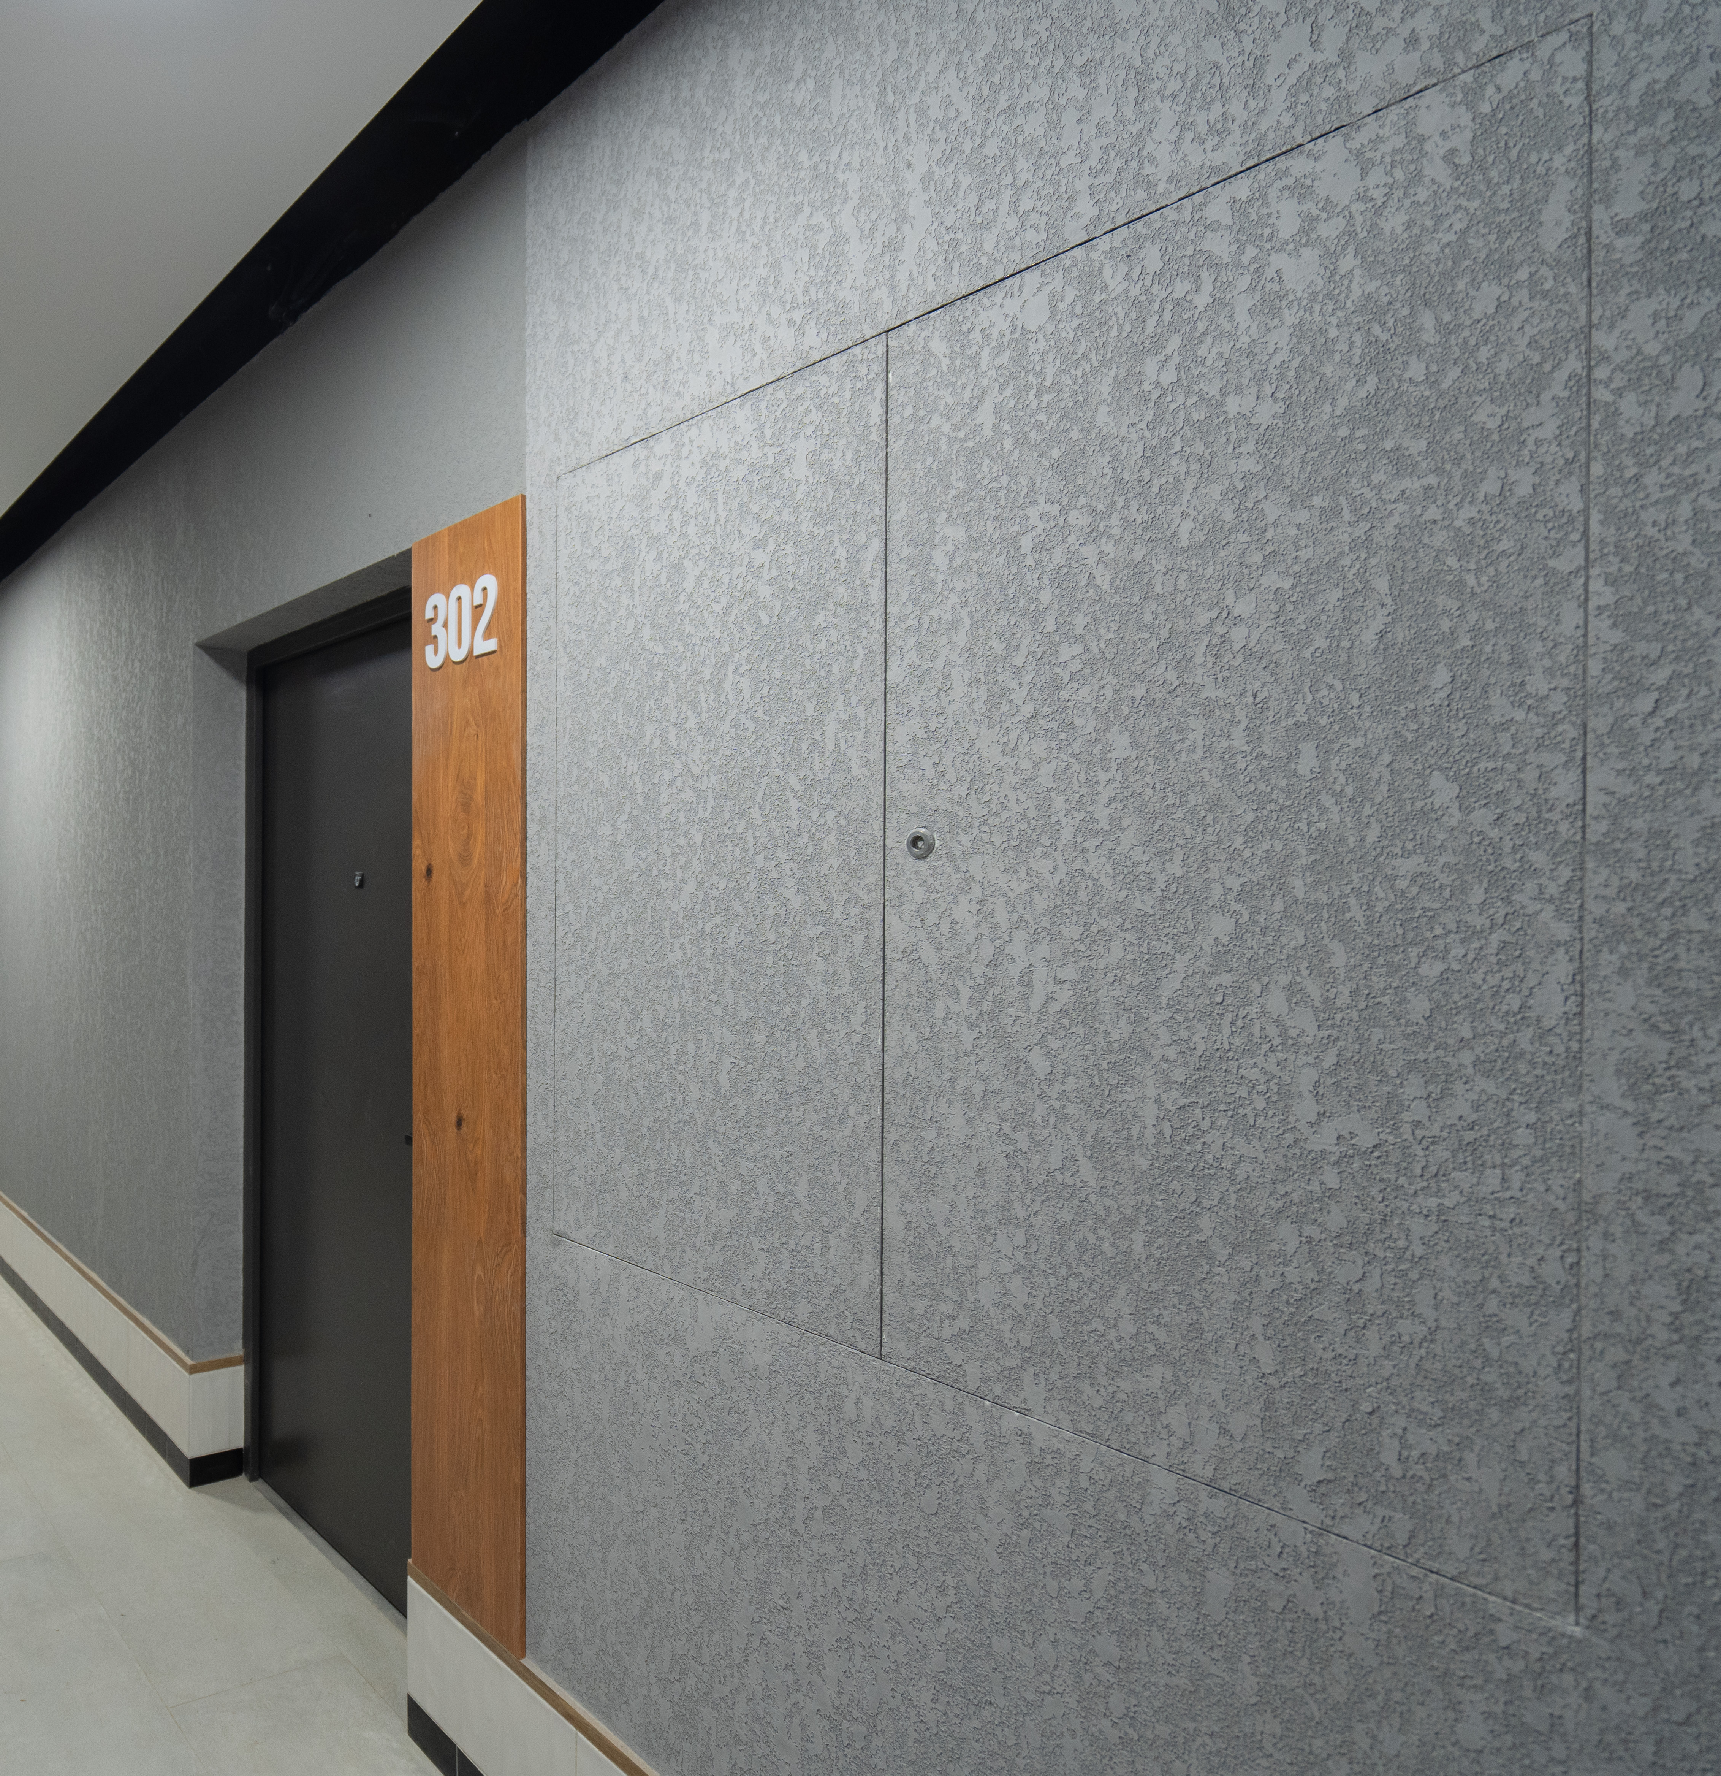
КЕЙСЫ
Наши решения уже используют:
ГК САМОЛЕТ
ФСК
КОРТРОС
ИНТЕКО
Акт Барс Дом
ДОНСТРОЙ
ЛЕВЕЛ ГРУПП
ЛСР
АНТ ЯПЫ
ЛМС
МР ГРУПП
ЭТАЛОН
РГ ДЕВЕЛОПМЕНТ
ГК ГРАНЕЛЬ
КОЛДИ КОНСТРАКШН ФОРМА СМАЙНЕКС
и многие другие девелоперы
и строительные компании

Slide 7

ПРИЗЫВ К ДЕЙСТВИЮ
Хотите увидеть, как это будет выглядеть у вас?
Мы сделаем один образец двери бесплатно
— под ваш макет или реальный интерьер.
Просто напишите нам — и мы подключимся,
как будто вы уже наш постоянный партнёр.
Мы готовы обсудить с вами не только мопы и двери в мопах,
а еще можем обсудить с вами и другие разные интересные вопросы, связанные с архитектурой, дизайном, решением,
с нестандартными металлическими декоративными
элементами, которые мы тоже можем производить.

Slide 8
Фото
Федорова Вера
Коммерческий директор
ООО "REVIZOR"

